Slide 1
আজকের ক্লাসে সবাইকে স্বাগতম

Slide 2


মো: নাজমুল হেোসেন
সহকারী শিক্ষক
দক্ষিণ হরিঢালী সরকারি প্রাথমিক বিদ্যালয়
পাইকগাছা.খুলনা ।
০১৯৪৮-১৫৬০৮০
শ্রেণিঃ ৪র্থ
বিষয়ঃ বাংলা
পাঠ শিরোনামঃ রূপময় বাংলাদেশ
পাঠ্যাংশ: এ দেশে আছে-- সাগর
পাঠ-৫

Slide 3
শিখনফল
এই পাঠ শেষে শিক্ষার্থীরা ---
১.২.১ – অধীত ও নতুন যুক্তবর্ণ যোগে গঠিত শব্দ , শব্দযুত্ত বাক‌্য শুনে বলতে ও লিখতে পারবে ।
৩.১.১- চিত্র/ছবি বা ছক সংবলিত /বিহীন বর্ণনা শুনে তথ‌্য শনাক্ত করতে ও বিষয়বস্তু বলতে পারবে ।

Slide 4
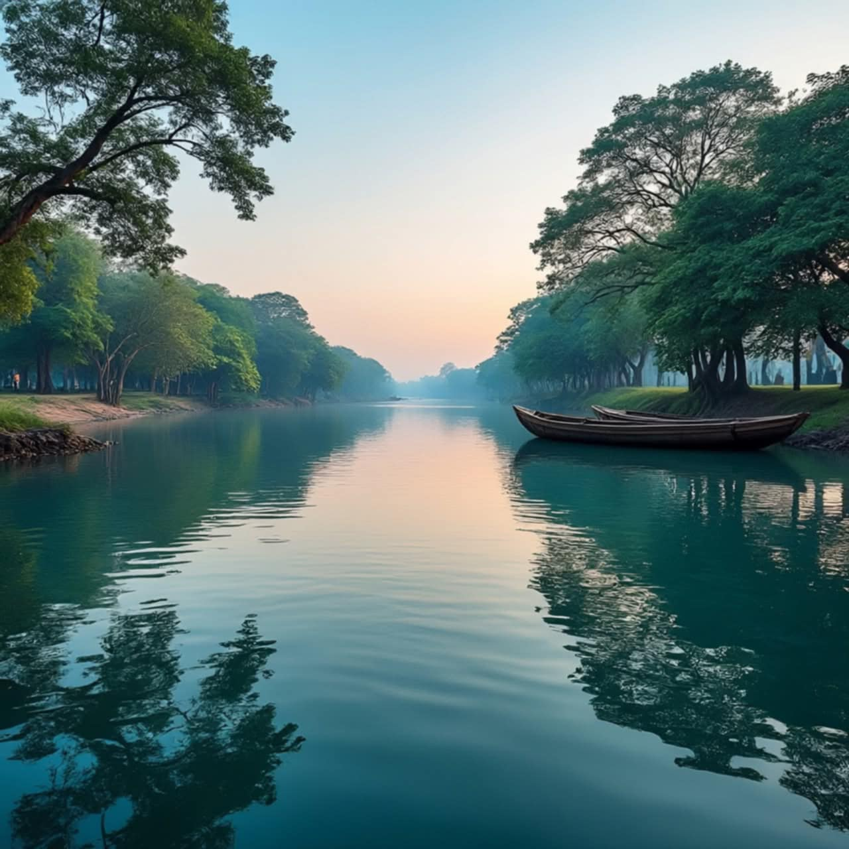
আজকে আমরা পড়বো
বইয়ের ৫ম পাঠ
রূপময় বাংলাদেশ

Slide 5
পূর্ব পাঠ
ক) বাংলাদেশের কয়েকটি নদীর নাম বল ।
খ) কয়েকটি মাছের নাম বল ।

Slide 6
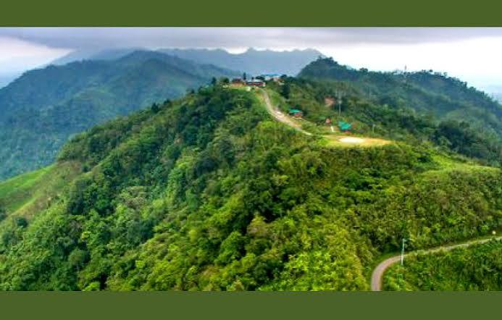
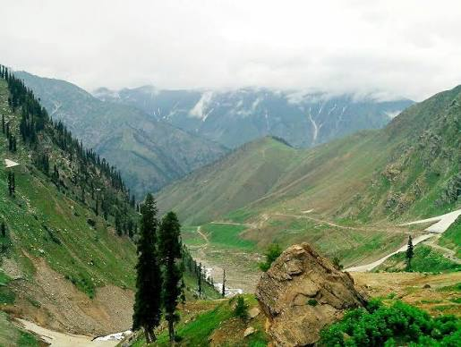
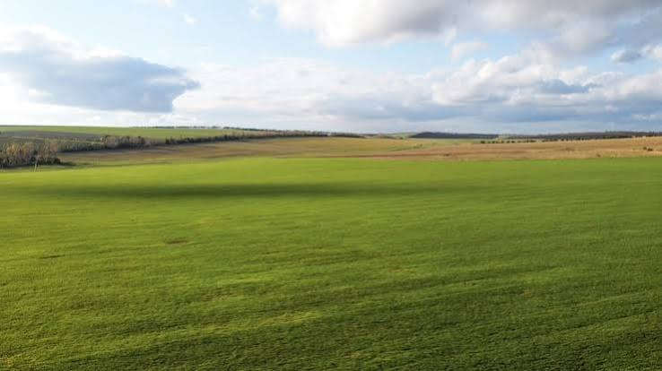
ছবি দেখে বলি
এ দেশের বেশিরভাগ এলাকা সমতল । তবে কোন কোন জায়গা পাহাড়ি ।

Slide 7
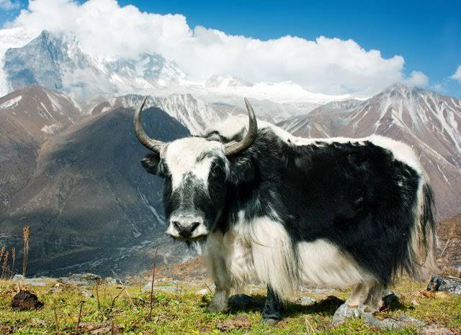
ছবি দেখে বলি
পাহাড়েও নানা জাতের গাছ,পশু,পাখি দেখা যায় । রাঙামাটি,বান্দরবন,খাগড়াছড়ি পাহাড়ি এলাকা । এছাড়া ময়মনসিংহ ও সিলেট অঞ্চলে ছোটো-বড়ো পাহাড় অছে ।

Slide 8
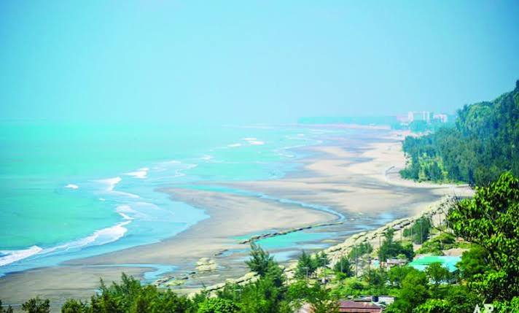
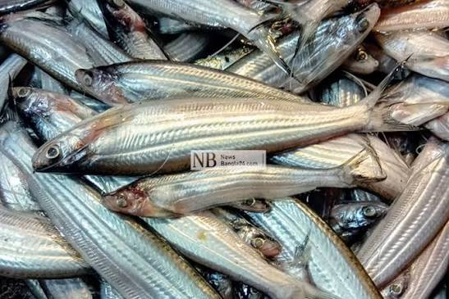
ছবি দেখে বলি
বাংলাদেশের দক্ষিণে আছে বঙ্গেোপসাগর । এর মোহনায় ইলিশের আবাস । সাগরে আছে রূপচাঁদা,রিঠা,লইট্টাসহ হরেক রকম মাছ ।
সবুজ প্রকৃতি এ দেশকে করেছে সুন্দর । সেই সৌন্দর্যে বৈচিত্র এনেছে নদী,পাহাড়,বন,সাগর ।

Slide 9
কোন কোন অঞ্চলে পাহাড় আছে ? তালিকা কর ।

Slide 10
ক) কোন কোন অঞ্চলে পাহাড় আছে লেখ ।
খ) বঙ্গোপসাগর কোন দিকে ? সাগরের কয়েকটি মাছের নাম লেখ ।

